Slide 1







SigMonografiasIfma
Presentation

Slide 2


Sobre
Sistema Integrado de Gestão de Monografias do Instituto Federal do Marnhão, a solução é capaz de cadastrar Monografias dos dircentes bem como informações pertinentes a ela.
Projetada para ser utilizada por funcionário do setor no que diz respeito ao cadastro e a todos para consulta, permitindo a visualização e o download dos arquivos

Slide 3

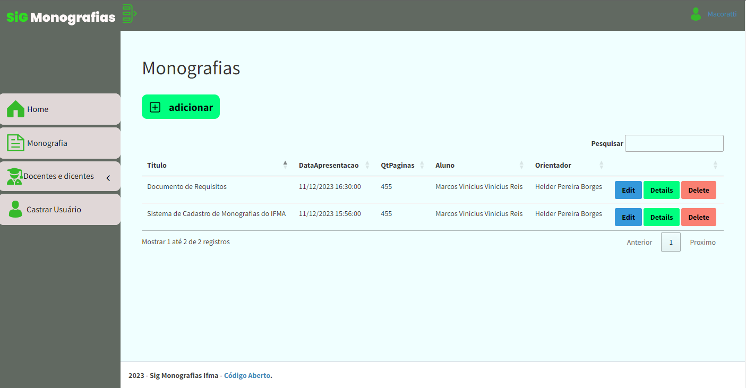

Telas

Slide 4
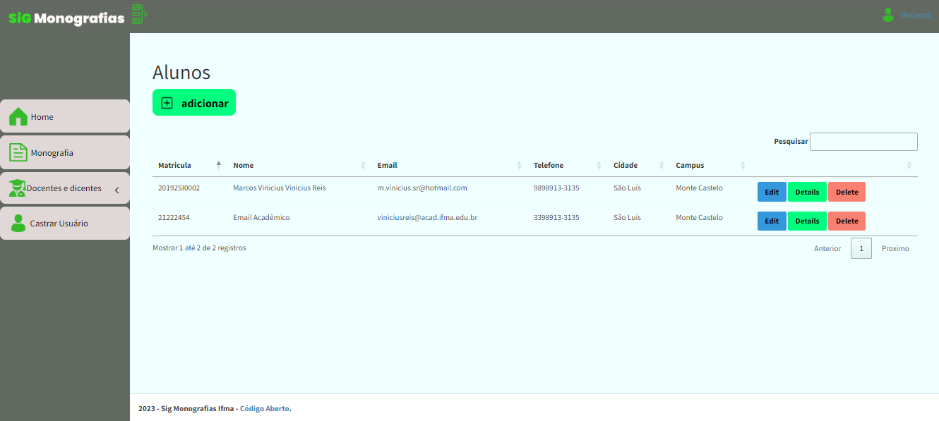
Telas

Slide 5
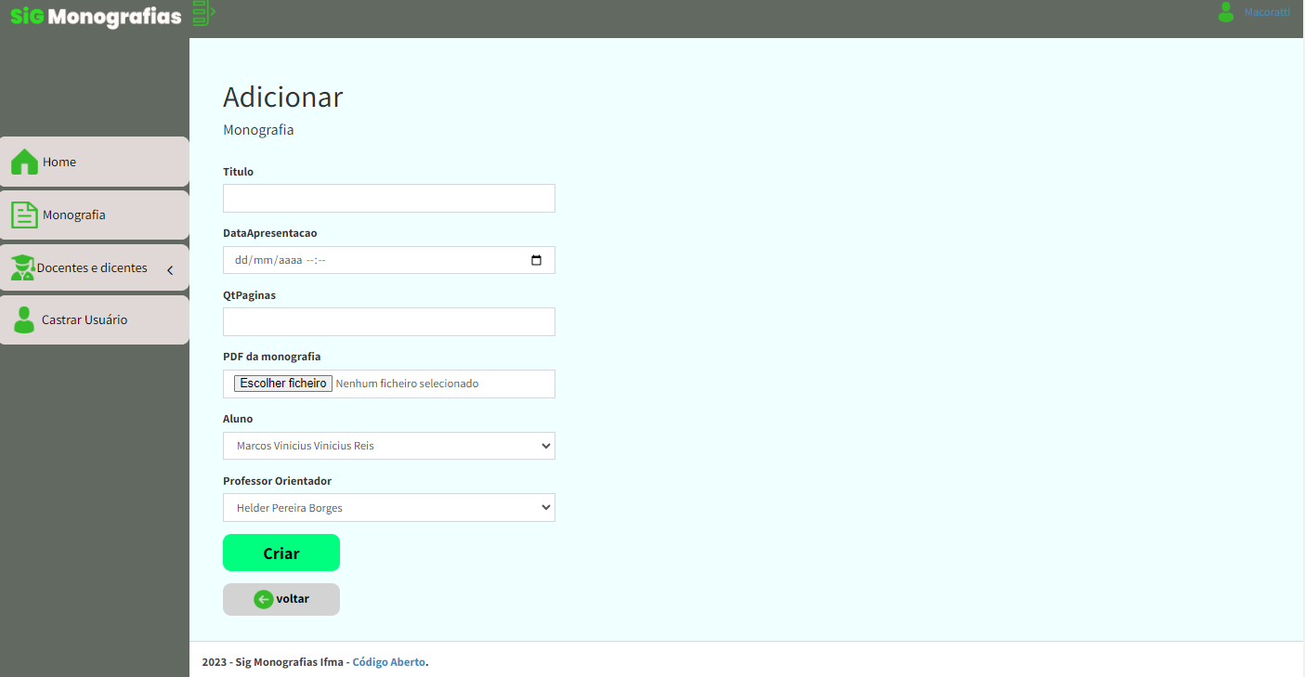
Telas

Slide 6
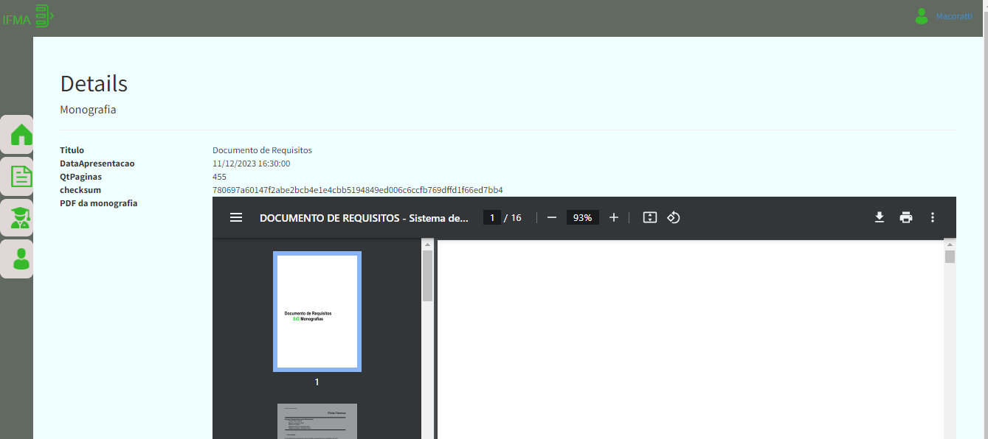
Telas

Slide 7
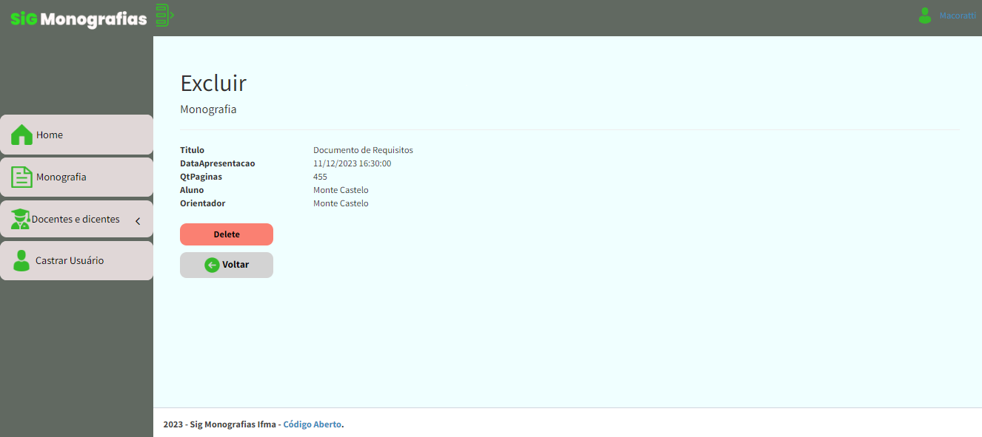
Telas

Slide 8
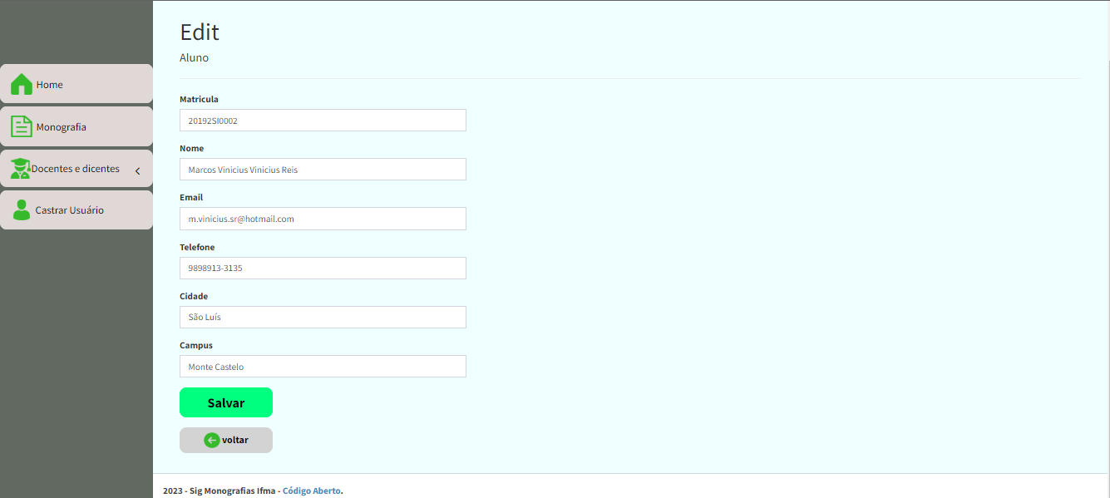
Telas

Slide 9
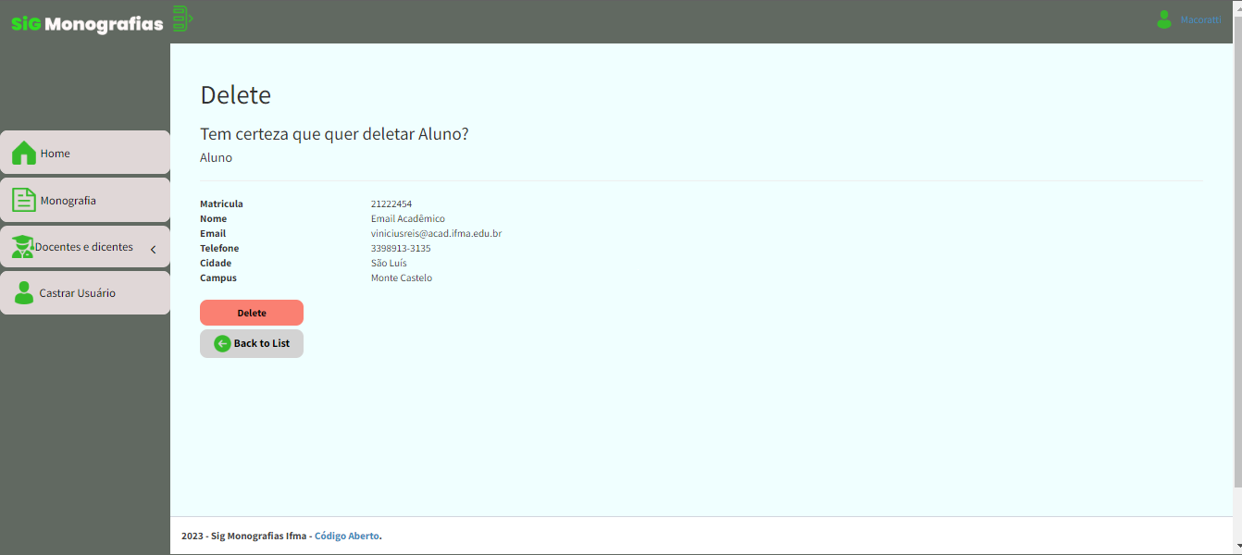
Telas

